Slide 1
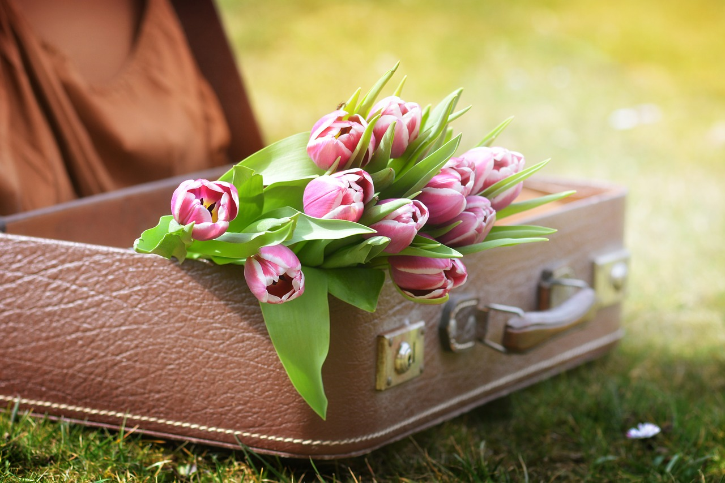
Gargždų ,,Vaivorykštės“ gimnazija
m.
Projektas „Sveikata visus metus“
2023 m.

Slide 2
Dalyvaudami projekte „Sveikata visus metus 2023“ mūsų komandos pavadinimą pasirinkome ,,LAGAMINAS“, nes norime keliauti per projekto iššūkius, dalintis sukurta informacija apie sveikatą su visa gimnazijos bendruomene.
Projekte dalyvauja 26 mokiniai, besimokantys pirmoje gimnazijos klasėje.
Projekto vadovė biologijos mokytoja metodininkė Raimonda Kundrotienė

Slide 3
Kovo mėnesio iššūkis: „Žmogus tampa labai drąsus, kai yra užtikrintas kad jį myli“ (Sigmund Freud)

Slide 4
Gabrielė

Slide 5
Meilė - žmogaus kuras
Svarbu žinot, kad kam nors rūpi,
Svarbu žinot, kad sveikas būsi.
Svarbu žinot, kad kas nors laukia,
Laukia, net kai apsiniaukia.
Nereikia bijoti mylėti,
Nereikia bijoti prarasti,
Mylimas žmogus,
Visada bus drąsus. Džiugas

Slide 6
Emilis

Slide 7
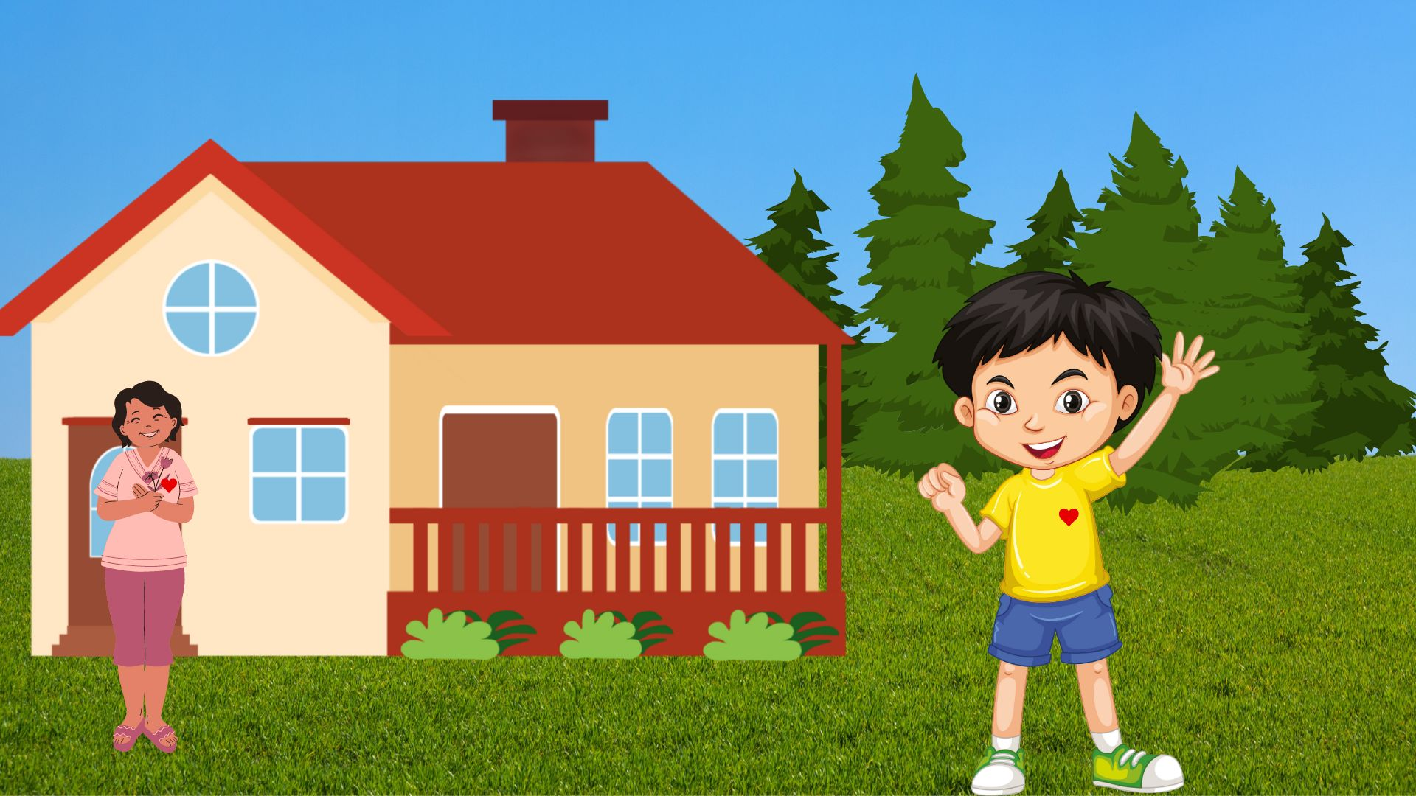
Justė

Slide 8
,,Žmogus tampa labai drąsus, kai yra užtikrintas kad jį myli."- šitaip mąsto austrų kilmės psichologas Sigmund Freud. Visiems yra žinoma, kad ne kiekvienas mūsų yra drąsus. Mes bijome reikšti savo nuomonę, prisistatyti visuomenėje, viešai kalbėti ir panašiai. Dažniausiai taip atsitinka dėl to, kad mes bijome žmonių, scenos, esame nemylimi ar bent jau taip galvojame/esame įsitikinę. Nemylimi žmonės būna labai kuklūs, užsidarę, bijantys išreikšti savo nuomonę, jaučiasi prastesni už kitus, žemina save, kitus. Kiekvienas žmogus turi suprasti, kad jis yra mylimas. Tai gali būti ir artimieji, ir draugai, ir t.t. Kai jis tai pripažįsta, jo meilė sau sustiprėja. Žmogus pradeda atsiskleisti, išdrąsėja, pamažu galime nebesijausti suvaržyti. Taigi suprasti, kad mes visi esame mylimi yra svarbu, nes meilė sau ir drąsa tik šitaip gali išsivystyti.
Greta D.

Slide 9
Saulė

Slide 10
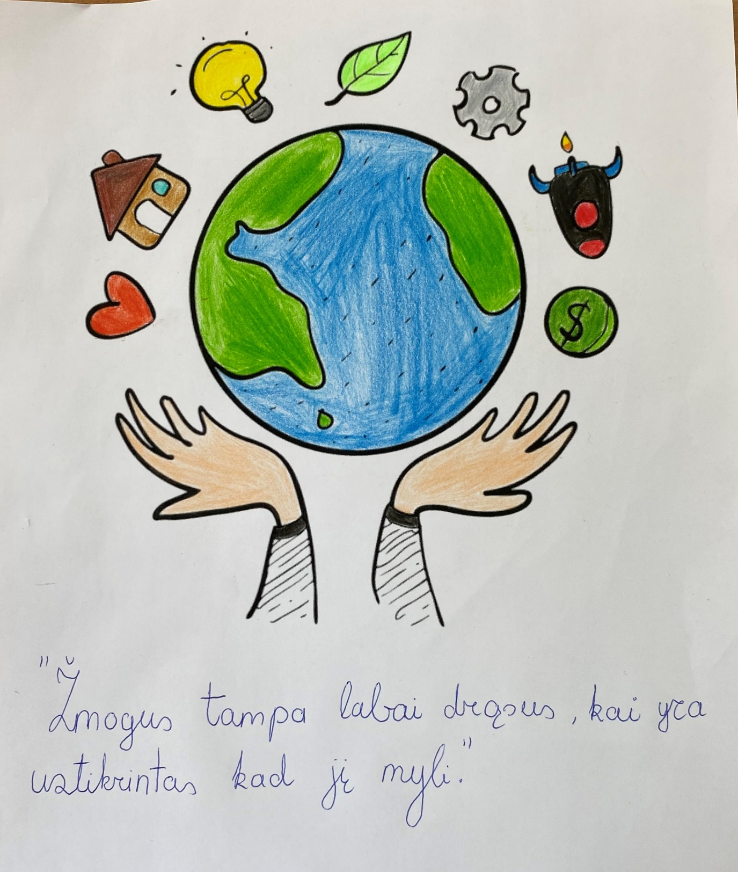
Meilė yra įvairaus pobūdžio. Ją galime įžvelgti, pajausti, pamatyti. Jausmai yra be galo stiprūs, ypač meilė. Todėl nieko keisto, kad jausdami juos mes jaučiames galingi ar kitais žodžiais apibūdinant – drąsūs. Tačiau manau, jog meilė sau yra svarbesnė. Nesvarbu kiek meilės mums duos kiti, jeigu jos savyje nejaučiame - tai yra beviltiškas pildymas to, ko negalime užpildyti. Drąsa ateina iš mūsų, kaip ir jausmai liejas iš mūsų. Galim duot tik tai ką turim ir priimt tik tai, kas mums priimtina. Jeigu nėra harmonijos su savimi, nebus jos ir su kitais. Kaip galime būti drąsūs jeigu bijome patys savęs? Taigi, drąsa neateina iš kito žmogaus suteikiamos meilės, drąsa ateina, kai sužinome kas mes esame, suteikiam sau tai, ko prašom iš kitų, sugebame kontroliuoti save, kitaip tariant – mylim save.
Adrija
Paulius S.

Slide 11
Žinoma, meilė gali mus padrąsinti, priverst pasijaust geriau. Bet kas nutinka, kai netenkame žmonių, kurie mus myli? Jie, lyg viską ką davė, pasiima su savimi, o mes liekame tušti. Kur visa drąsa ir meilė dingsta? Mes negalim priklausyt nuo kitų žmonių. Mūsų emocijos negali būt surištos su kitu žmogumi. Manau, meilė kartais net gali atimti drąsą iš mūsų, mes galime jaustis sugniuždyti. Nes žmogus, su kuriuo susiejom savo emocijas, atsiplešia nuo mūsų ir perplešia mūsų emocijas, kartu ir mus. Tuomet galime jaustis, lyg žemė ant kurios stovim svyruoja, o mūsų mintys net nėra mūsų. Kas mes tokie? Žmonės ateina, žmonės išeina. Jausmai ateina, jausmai išeina. Bet mes, su savim, savo sielų gėlmėm ir kūno ląstelėm liekam kiek ilgiau. Per tą laiką, mes galim nuspręst, kuo norim būti ir siekti to, nelaukdami kitos sielos (žmogaus) patvirtinimo, kaip turim jaustis ir kaip dera elgtis. Mes esame laisvos dvasios. Drąsos ar ko kito mes galim patys suteikti sau.
Apibendrinant, galiu teigti, kad meilė yra svarbi. Mes ją galime panaudoti kaip drąsos šaltinį, tačiau ji gali ir atimt iš mūsų tai, ką suteikia. Mes negalime būti priklausomi nuo kitų, patapt tuo, kuo yra iš mūsų tikimasi. Mes galime jaust tai ką norime, būt kuo norim ir mums nereikia kitų žmonių patvirtinimo tam. Drąsa ateina iš mūsų.
Adrija

Slide 12
Aurelija

Slide 13
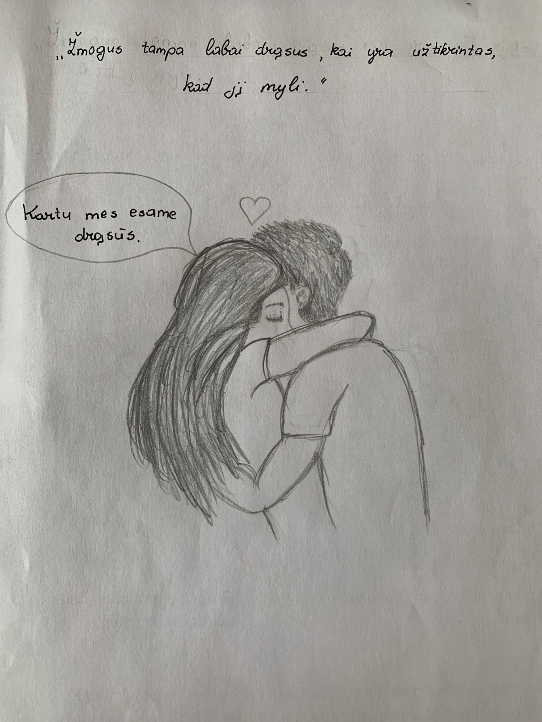
Milda Augustė

Slide 14
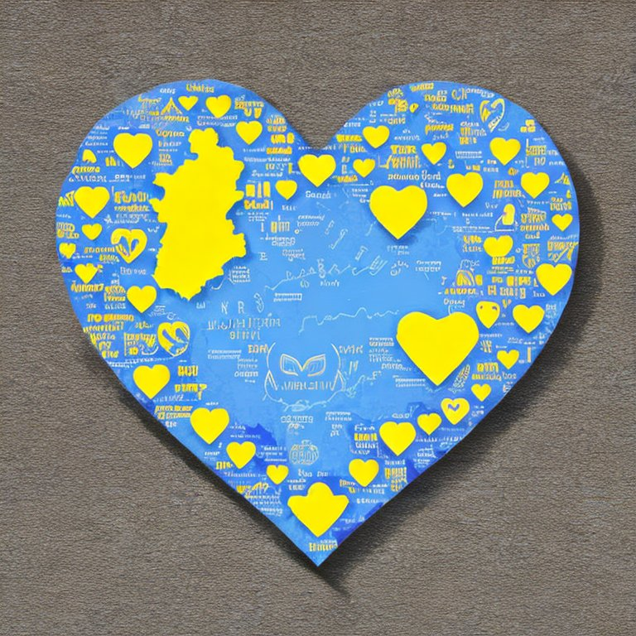
Manau tos valstybės ir tų valstybių žmonės, kurie yra kartu su Ukraina, kurie už juos meldžiasi, myli ir palaiko ukrainiečių karius. Ukrainos žmonės jaučia dvasinę meilę, visų palaikymą ir jiems tai suteikia motyvo nepasiduoti ir įrodyti, kad jie atsikovos laisvę.
Paulius

Slide 16
Liepa

Slide 17
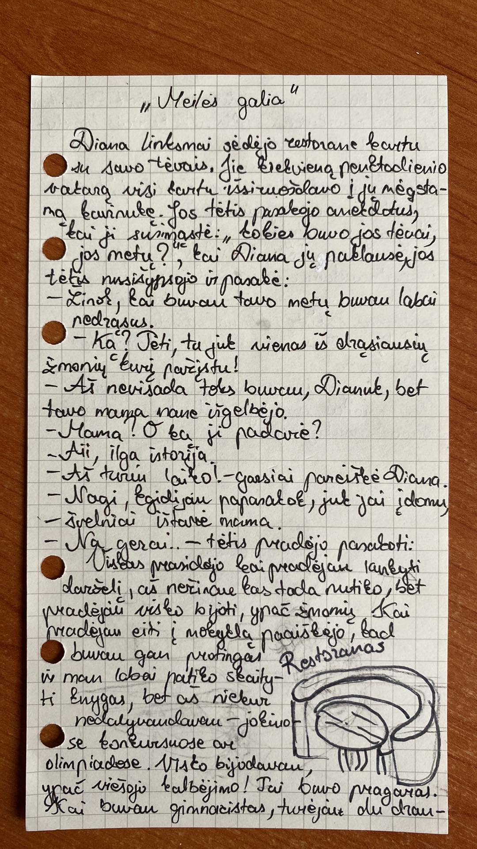

Slide 18
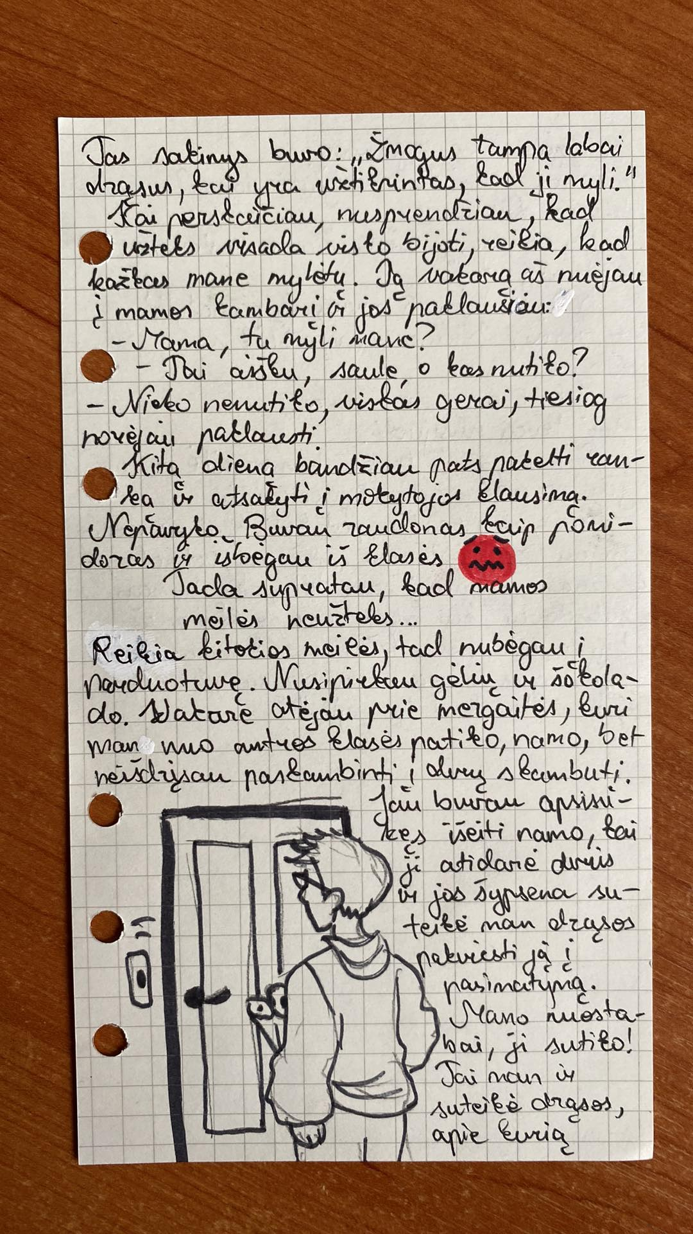
Amelija ir Goda

Slide 19
Saulė

Slide 20
Mylėti reikia drąsos,
o norint turėti drąsos,
reikia meilės
Evita L.

